Slide 1



Slide 2


Slide 3

A Sós
Maria Tomásia
RJ, 07/09/13

Slide 4
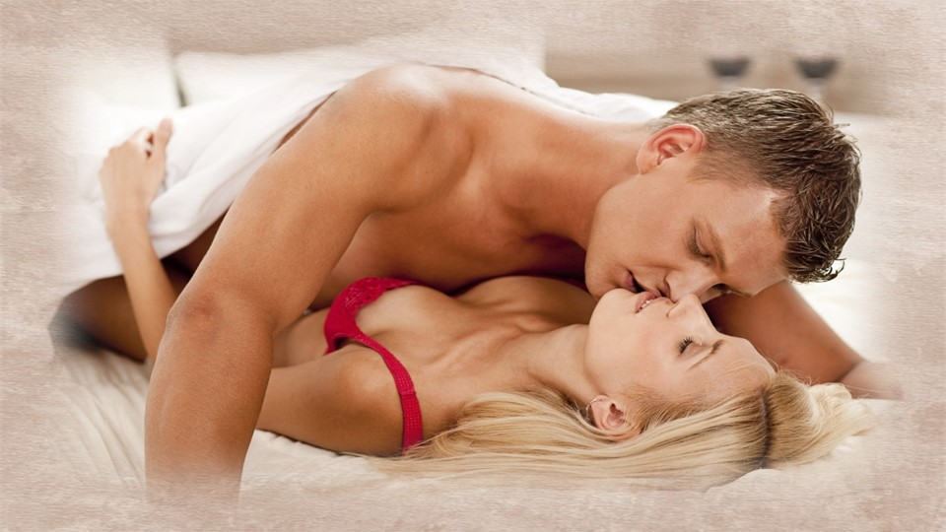

Slide 5
Lençóis amarfanhados,
cama desarrumada,
roupas pelo chão jogadas,
paixão desenfreada.

Slide 6
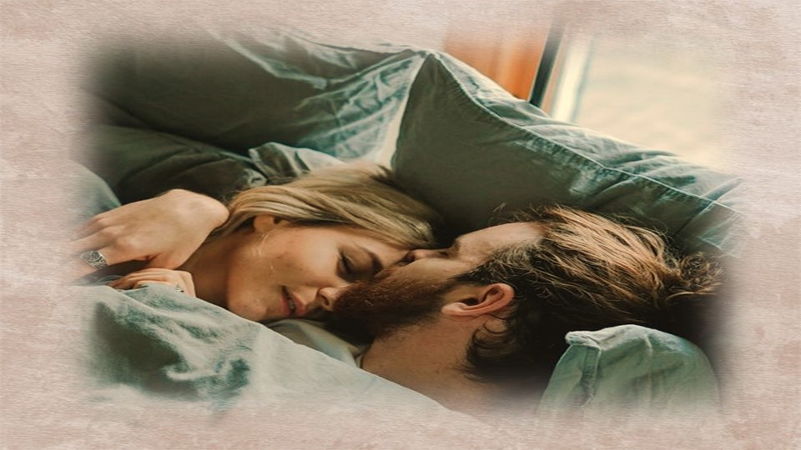

Slide 7
Desejos insatisfeitos,
odor de corpos suados;
os dois já refeitos,
mas não saciados.

Slide 8


Slide 9
Dormir aconchegados,
sem pensar em nada.
Madrugada, acordados,
no teu corpo enlaçada.

Slide 10


Slide 11
Beijos na escuridão
paixão a nos dominar,
em completa satisfação,
vemos a manhã chegar.

Slide 12
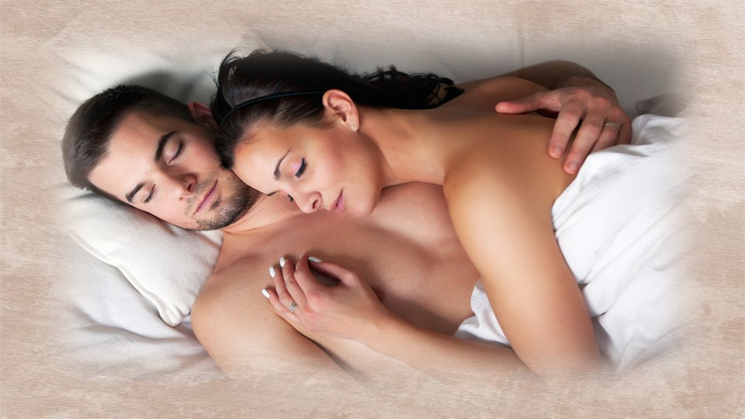

Slide 13

Maria Tomásia
Cléo Menegatt

Slide 14
Imagens: Internet e Acervo Pessoal
Texto: Maria Tomásia
Música: IF-Engelbert Humperdinck
http://www.sergrasan.com.br/cleoslides
Canal no Youtube:
http://www.youtube.com/c/CleoniceMenegattGoelzer
Criação, Formatação e Edição:
Cléo Menegatt
cmenegatt2016@gmail.com

